Slide 1
Mejore la lactancia maternal en Texas
Desde el Principio
Fuente de la imagen: © Salud y Servicios Humanos de Texas
Notes:
Speaker note:
When using slides, please cite images where source is included.
Include DSHS state program email: InfantHealth@dshs.texas.gov as secondary email should you want to connect your audience with additional information and resources.
Complete accessibility testing for any slides edited in this section.

Slide 2
Las mujeres en Texas quieren amamantar
Oportunidad de mejora
Fuente: Encuesta Nacional de Inmunización del CDC, 2021
Notes:
Speaker note: The data on this slide shows that Women in Texas want to breastfeed. 83% start (initiate) breastfeeding, but those rates begin to drop off as early as 3 months (CDC, NIS 2021), and likely, some drop off in days and weeks after birth. There is opportunity for improvement in the early days, weeks, and months of baby’s life.
The number of Texas babies who are fed only breast milk at 6 months is 19% below the Healthy People 2030 national goal of 42.4% (DSHS Texas Health Data, Infant Health Practices)

Slide 3
Mujeres que alguna vez* amamantaron a su bebé
Sistema de Monitoreo de Evaluación de Riesgo del Embarazo (PRAMS) del CDC, Texas, 2012–2020
Se refiere al porcentaje de bebés que recibieron leche materna, aunque haya sido solo una vez, ya sea directamente del pecho o mediante biberón.
Notes:
Speaker note: Despite high initiation rates, not all racial ethnic groups are as successful as others with breastfeeding.

Slide 4
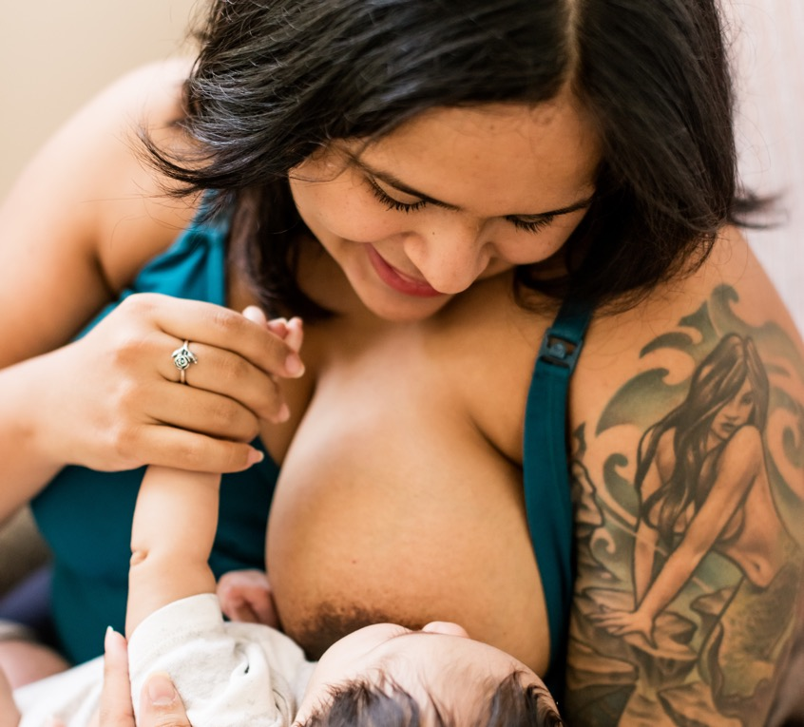
Recomendaciones médicas para la lactancia materna
La Academia Americana de Pediatría (AAP) recomienda:
Lactancia materna exclusiva (solo leche materna) durante los primeros 6 meses, y continuar con la lactancia junto con la introducción de alimentos complementarios adecuados a partir de los 6 meses, siempre que la madre y el bebé así lo deseen, hasta los 2 años o más.
Fuente de la imagen: © Salud y Servicios Humanos de Texas
Notes:
Speaker note: For women to meet the medical recommendation for breastfeeding which offers all the benefits for both mothers and babies, a network of support must exist for them before, during, and after birth.

Slide 5
Las tasas de 2021 son provisionales y están sujetas a cambios.
Fuente: Archivos de nacimientos y defunciones 2012–2021, Centro de Estadísticas de Salud de Texas
Notes:
Speaker note: Breastfeeding offers protection against many illness and diseases. Breastfeeding reduces the risk of the third leading cause in Texas of infant death, SIDS.

Slide 6
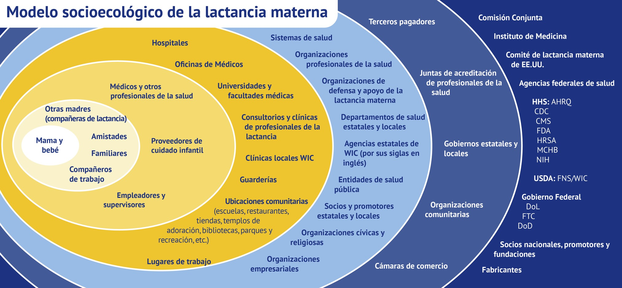
Modelo
Fuente: L. Grummer-Strawn, CDC, El Llamado a la Acción del Cirujano General para Apoyar la Lactancia Materna: El Papel de las Coaliciones de Lactancia Materna (2011).
Notes:
Speaker note: Breastfeeding is about more than just a choice. For mom to be successful with breastfeeding she must be provided with the right information and skills to support her decision, and barriers must be removed from her environment to help support her choice.
Hospital staff, health systems, and community are part of the innermost circle of support to mothers and their infants in the earliest days and weeks.
**Create a circle around the wording in infographic that best describes your organization.

Slide 7
Placeholder
Diapositiva de marcador de posición para que la persona presentadora agregue datos locales sobre lactancia materna, si están disponibles.
Notes:
Placeholder for Outreach Partner to add relevant local data/ information.

Slide 8
Fortaleciendo la capacidad comunitaria
Impulsando el apoyo a la lactancia materna

Slide 9
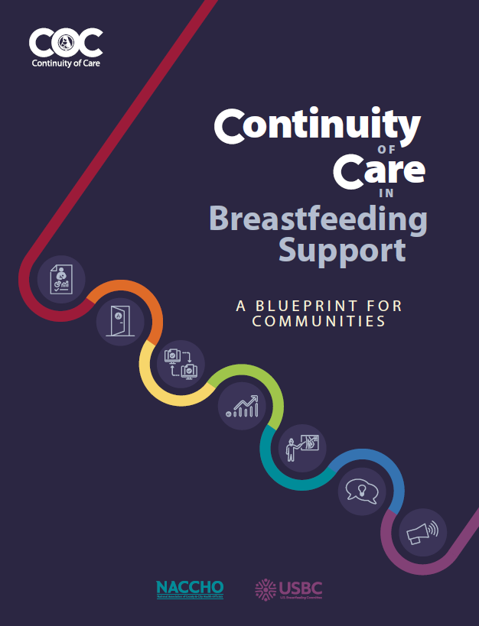
Guía COC para la continuidad del apoyo a la lactancia
El Comité Nacional de Lactancia de los Estados Unidos (USBC, por sus siglas en inglés) y la Asociación Nacional de Funcionarios de Salud de Condados y Ciudades (NACCHO) desarrollaron la Guía COC (Continuity of Care) para fortalecer la continuidad del apoyo a la lactancia materna. Esta guía tiene como objetivos principales:
Garantizar atención en lactancia desde el embarazo y durante todo el proceso posparto.
Diseñar e implementar estrategias comunitarias orientadas a fortalecer la lactancia materna
breastfeedingcontinuityofcare.org/blueprint
Notes:
Speaker note: The COC blueprint is a model for continuity of care and shares national projects among various community groups working to improve breastfeeding support for families.
Learn more about the projects being done around our nation at the link on the slide.
Citation: National Association of County and City Health Officials & United States Breastfeeding Committee. (2021). Continuity of Care in Breastfeeding Support: a Blueprint for Communities. Supported with funds from the Centers for Disease Control and Prevention through award number: 5 NU38OT000306-03-00. Available from: http://www.breastfeedingcontinuityofcare.org/blueprint

Slide 10
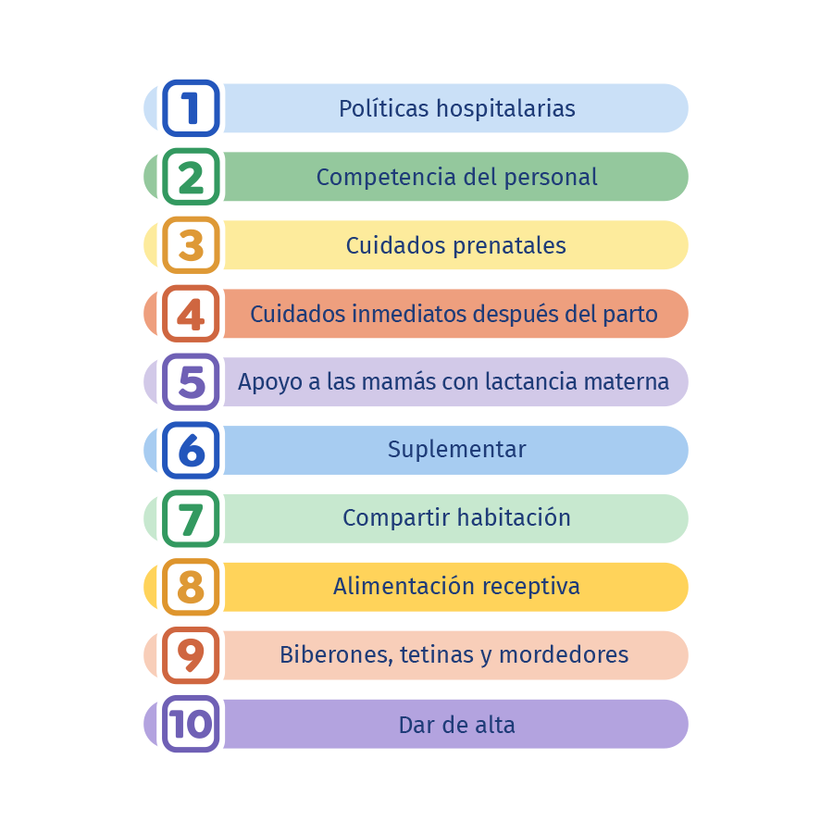
Diez pasos para una lactancia exitosa
Conjunto de prácticas basadas en evidencia que ayudan a:
Mejorar la lactancia exclusiva (solo leche materna)
Aumentar la duración de la lactancia materna
Establecer mejores prácticas como experiencia predeterminada en hospitales para todas las familias
Notes:
Speaker note: The Ten Steps to Successful Breastfeeding (Ten Steps) is a framework that can be used to improve breastfeeding rates for all families. The Ten Steps are backed by evidence which shows when hospitals implement the steps, exclusive breastfeeding rates improve and women breastfeeding for longer periods of time. The Ten Steps provide best practices for all moms, helping to reduce disparities.
We’ll talk about the two community steps- 3 and 10 which help support hospitals and community coming together to improve breastfeeding support.

Slide 11
Reporte de madres de Texas sobre la implementación de los 10 Pasos
El hospital dio a la madre un paquete de regalo con fórmula
El bebé fue alimentado solo con leche materna en el hospital
La madre amamantó en la primera hora después del nacimiento
El hospital dio a la madre un número de teléfono para recibir ayuda con la lactancia
El bebé fue colocado piel con piel durante la primera hora de vida
El personal del hospital ayudó a la madre a aprender a amamantar
El bebé se quedó en la misma habitación que la madre en el hospital
Notes:
Speaker note: All Ten Steps can be supported by community partners- this includes aligning messages with hospitals, providing anticipatory guidance to mothers on hospital practices (skin-to-skin, rooming-in, etc.) during prenatal encounters, and communicating to hospitals what resources to point mom to at discharge.
Additionally, community partners can work to educate community-based health care providers and their staff on the impacts of formula giveaway on exclusive breastfeeding (gift packs, coupons).
**This slide shows areas of opportunity in Texas for community and hospitals to work together to align messaging and offer families guidance prenatally on best practices that can be asked for during the hospital experience and support best practices in the community related to connecting moms with help after they leave.
*Texas PRAMS did not meet the minimum response rate threshold in 2020, 2021, or 2022.
Source: 2020-2022 Texas Pregnancy Risk Assessment Monitoring System
Prepared by: Maternal and Child Health Epidemiology Unit, Maternal and Child Health Section, DSHS.
Jan 2025

Slide 12
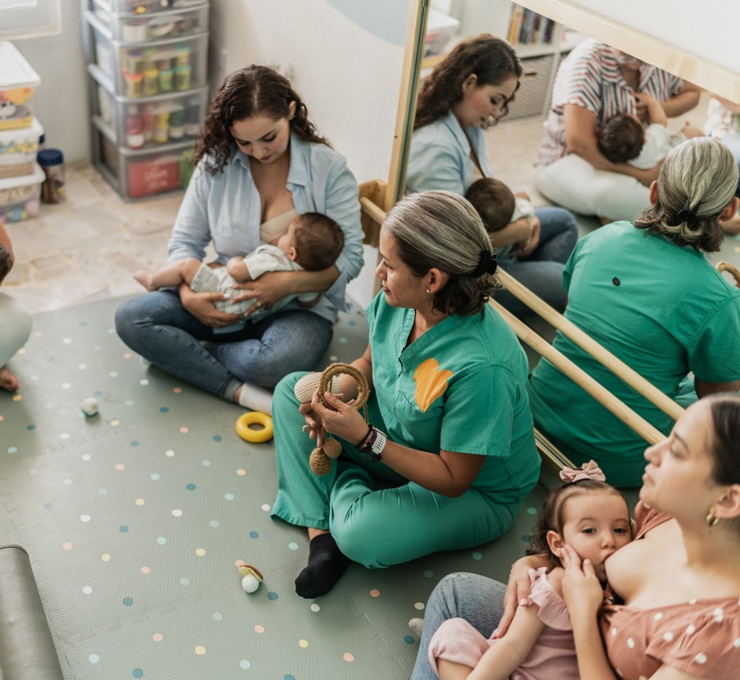
Los aliados comunitarios son vínculos valiosos
Los aliados comunitarios viven, trabajan y conviven con las familias a las que brindan servicios.
Están en una posición ideal para conectar a las familias y a otros aliados con los recursos necesarios.
Otros beneficios incluyen:
Conocimiento de las necesidades y experiencias de la comunidad
Proceso común de referencia y contrarreferencia
Notes:
Speaker note: This slide helps to position the value of working with community partners and how you engage with families in your everyday work.

Slide 13
Agregar título: Agregar subtítulo
Haga clic para agregar texto.
Haga clic para agregar texto.
Agregar texto
  Agregar texto. Agregar enlace.
  Agregar texto. Agregar enlace.
Diapositiva de marcador de posición para que el presentador agregue información sobre la organización.
Notes:
Speaker note: Add information about the work you do that connects you with families and how this aligns with your target audience (i.e. hospitals, health care providers) to support breastfeeding moms.

Slide 14
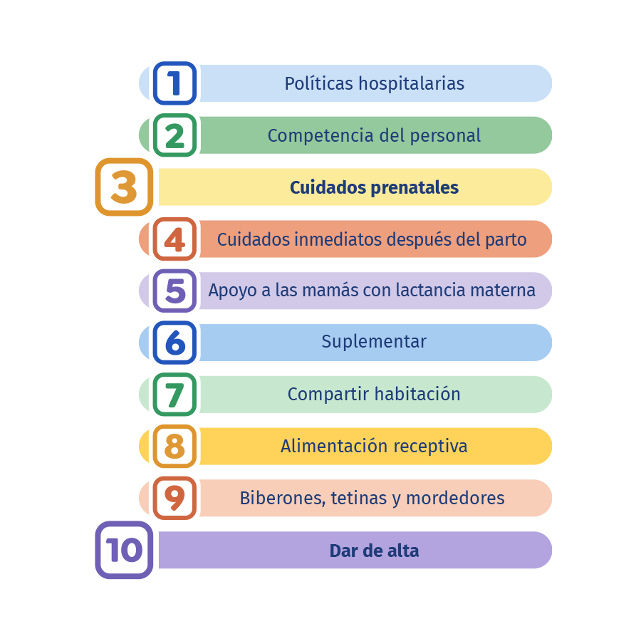
Paso 3: Hable sobre la importancia y el manejo de la lactancia materna con mujeres embarazadas y sus familias
El Paso 3 apoya a las madres para que planifiquen y se preparen para una lactancia exitosa.
Las actividades comunitarias incluyen:
  Ayudar a las madres a desarrollar un plan de lactancia.
  Hablar con las familias sobre lactancia en cada cita médica.
  Conectar a la madre con recursos y educación sobre lactancia en su comunidad.
  Crear una clase de lactancia en colaboración con una organización aliada.
  Alinear los mensajes sobre lactancia en toda la comunidad.
Notes:
Speaker note: Health care providers have limited time with families in the hospital and there are many topics that they must review to make sure families have feeding and infant health and safety information they need before going home.
Prenatal breastfeeding education classes (online, group, self-paced) is a critical activity so that moms and their support partners are well-equipped before birth with normal expectations for breastfeeding that will help meet any challenges they experience.

Slide 15

Directorio de Apoyo a la Lactancia de Texas (TLSD)
El TLSD conecta a las madres con servicios y educación local sobre lactancia.
Promueve y expande los listados en el TLSD.
Los servicios incluyen:
  Clases prenatales sobre lactancia
  Servicios telefónicos y en línea
  Consultoras de lactancia certificadas por la Junta Internacional (IBCLCs) en práctica privada
  Servicios de seguimiento en hospitales
  Grupos de apoyo de madre a madre
cadaonzacuenta.com/get-help/lactation-consultants/
Notes:
Speaker note: Encourage providers in your community to complete the TLSD form to add their services so that more families can connect to education and services.
Another activity to consider is helping the state WIC team update TLSD listings. If one of your community contacts is listed but it needs updating, have them complete the form. Email WICBFGeneral@hhs.texas.gov for any questions.
URL to TLSD Form to add or update service listings: https://txwic.gov1.qualtrics.com/jfe/form/SV_0fA5KSpSCLiPt2K

Slide 16
Paso 10: Coordinar el alta para que madres, padres y sus bebés tengan acceso oportuno a la atención continua
El Paso 10 garantiza que las familias reciban el apoyo que necesitan después de salir del hospital. Las actividades comunitarias incluyen:
  Conectar a las familias con los recursos de alimentación que necesitan:
    Línea directa de apoyo a la lactancia de Texas
    Directorio de Apoyo a la Lactancia de Texas
    Recursos estatales y nacionales sobre lactancia (plantilla)
  Desarrollar un proceso para una transición fluida del cuidado.
Notes:
Speaker note: After discharge mom should know where to go for the help she needs. Connecting her directly to a personalized resource can help her continue to breastfeed and reach her feeding goals.

Slide 17
Línea Directa de Apoyo a la Lactancia de Texas (TLSH)
La TLSH brinda apoyo para la lactancia cuando más lo necesitas.
Atención disponible 24/7 por parte de expertos, incluyendo consultoras certificadas en lactancia (IBCLCs), durante las noches, fines de semana y días festivos.
Ofrece información sobre el manejo de la lactancia a socios comunitarios y profesionales de la salud que trabajan con familias lactantes.
1-855-550-6667
Notes:
Speaker note: The Texas Lactation Support Hotline offers help to both breastfeeding families and the providers working with them. The hotline connects mothers to skilled breastfeeding experts including International Board Certified Lactation Consultants (IBCLCs).

Slide 18
Propuestas y recursos para proyectos sobre lactancia:
Para implementar y compartir
Notes:
Speaker note: The information on the following slides offer ideas and resources to share during breastfeeding promotion and engagement with your community health partners.

Slide 19
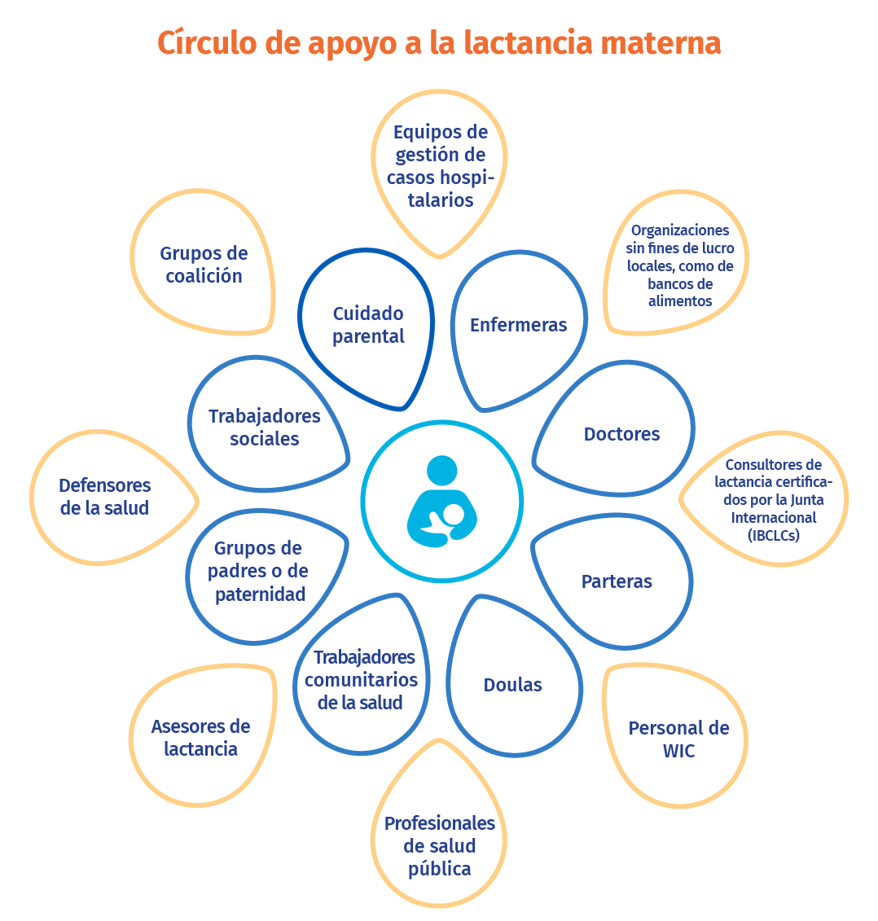
Mapeo comunitario (1 de 2)
Planificación antes de la vinculación comunitaria:
Identifique a los aliados comunitarios que ofrecen servicios o apoyo a familias embarazadas, en posparto y en etapa de lactancia.
Determine cuáles aliados (hospitales, proveedores de salud comunitaria, otros programas de apoyo) serán el público objetivo de su mensaje.
Notes:
**Community mapping is a great first activity to get you started on planning for community level breastfeeding promotion. Mapping helps to identify what services and resources are available in your community to support infant feeding. Using the breastfeeding circle of care model above:
Identify community partners that engage new families before, during, and after birth
Determine which partners will serve as the audience to promote the Ten Steps with

Slide 20

Mapeo comunitario (2 de 2)
Durante el mapeo:
Identifique recursos locales, considere brechas en la atención y colabore en formas de desarrollar soluciones.
  Pregunte sobre las necesidades de recursos o capacitación para el personal o líderes del hospital.
Establezca metas y defina cómo se medirá el éxito.
Notes:
**After you’ve identified your target audience:
Find out what services they offer to support breastfeeding families, learn about common challenges or gaps in care, collaborate on ways to fill these gaps or connect mothers to resources.
Set goals using the specific, measurable, achievable, relevant, time-bound, inclusive, and equitable (SMARTIE) goals and the planning for sustainability worksheets found in the Let’s Talk- Safe Infant Sleep toolkit linked below:
SMARTIE Goals: https://www.dshs.texas.gov/sites/default/files/healthytexasbabies/SIS/LetsTalk/LTSIS_Let's_Talk-Smartie-Goals_01_31_25.pdf
Planning for Sustainability: https://www.dshs.texas.gov/sites/default/files/healthytexasbabies/SIS/LetsTalk/Lets_Talk_Planning_for_Sustainability-2025.pdf

Slide 21
Los diez pasos para una lactancia exitosa
Si le interesa conocer más sobre las actividades que apoyan los otros diez pasos, escriba a
InfantHealth@dshs.texas.gov o visite el sitio web del Programa Texas Ten Step para obtener más información y recursos:
texastenstep.org/the-ten steps/overview

Slide 22
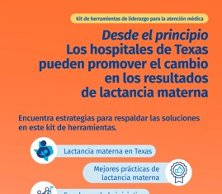
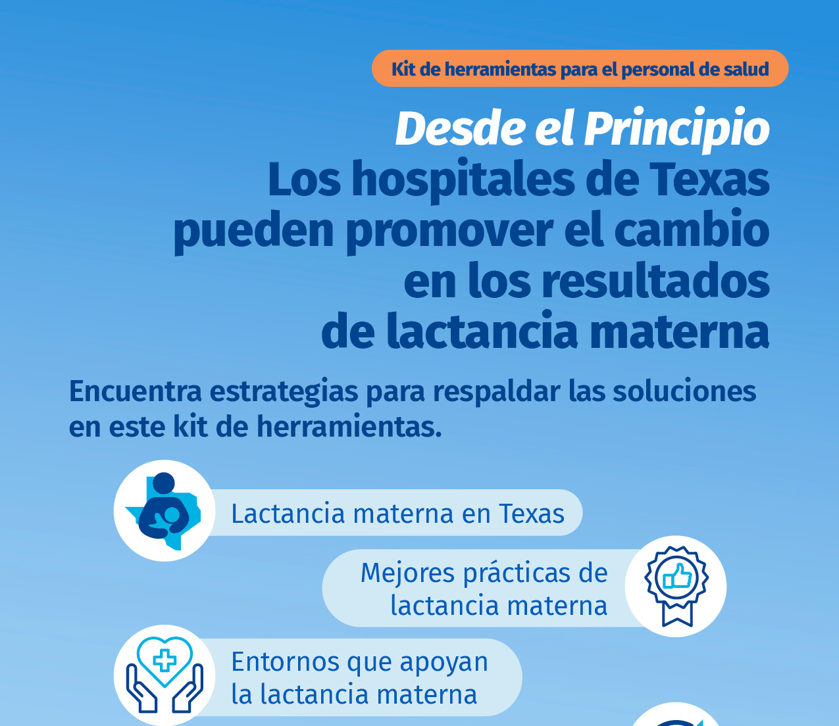




Herramientas promocionales y recursos (1 de 2)
Visite el sitio web de la campaña Desde el Principio (RFTS, en inglés) para obtener recursos adicionales y orientación para compartir con hospitales.
Atención médica RFTS
Kit para líderes de salud
Atención médica RFTS
Kit para el personal de salud
Banners para redes sociales, marcos de perfil y otras herramientas de promoción.
Notes:
** Share these resources with health care providers in your community. The toolkits can be printed and shared or sent electronically via email. Use the social media profile badge and banners on your social media pages; encourage health care providers to do the same. This can help build promotion in the community and help more families be aware of the breastfeeding support happening in their community.

Slide 23
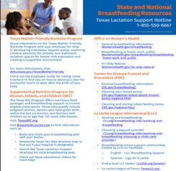

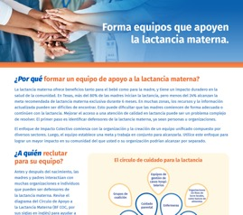
Herramientas promocionales y recursos (1 de 2)
Plantilla de recursos estatales y nacionales
Conviértase en defensor de la lactancia
Forme equipos de apoyo a la lactancia
Notes:
Reviewers, please note: Images are placeholders as documents are not final; all hyperlinks to RFTS website will be added when available.

Slide 24
Recursos adicionales para aliados comunitarios
Coaliciones locales de Texas saludables para madres y bebés (HTMB)
Programa de Lugares de Trabajo que Apoyan a las Mamás en Texas (TMFW): Materiales para aliados comunitarios
Educación en línea para proveedores de Texas Health Steps sobre lactancia, que ofrece créditos de educación continua (CE)
Guía de lactancia para proveedores de atención médica
Recursos estatales y nacionales de lactancia materna: usted también puede agregar recursos
Programa Diez Pasos de Texas
Hablemos - Sueño Infantil Seguro: Recursos para las comunidades.
Comparta estos recursos con aliados comunitarios y considere cualquier otro recurso local disponible para ayudar a construir un sistema de apoyo a la lactancia Desde el Principio!

Slide 25

Recursos sobre lactancia para familias
Texas WIC
Directorio de hospitales del Programa Texas Diez Pasos
CadaOnzaCuenta.com
Recursos sobre sueño infantil seguro para padres
Directorio de Ayuda con la Lactancia en Texas
Programa de Lugares de Trabajo que Apoyan a las Mamás en Texas- Materiales para empleados
Fuente de la imagen: © Salud y Servicios Humanos de Texas

Slide 26

Involucrar a los padres y la familia en el apoyo a la lactancia
Los padres, parejas y familiares son clave para el éxito de la lactancia. Involucrarlos en el proceso ayuda a fortalecer el círculo inmediato de apoyo de la madre.
Para obtener más información sobre cómo involucrar a los padres en sus programas, visite:
fatherhood.gov
Consulte este programa de paternidad en Texas

Slide 27
¡Gracias!
Notes:
** Add presenter’s contact information.

